Slide 1
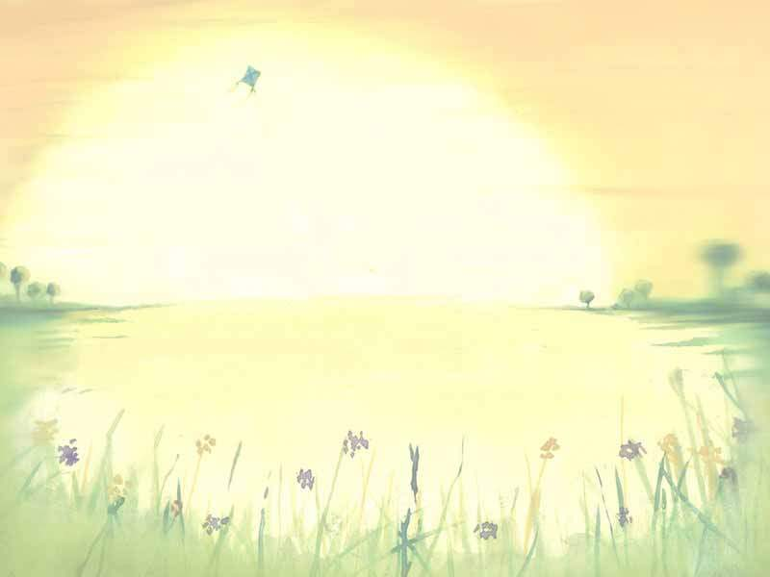
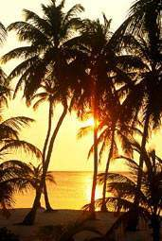
三亚落日

Slide 2
字词：
收敛 涨溢 笑颜 溅出
玫瑰 逊色 一盏 摇曳
蘸 椰子树 搔着 醉醺醺
美妙绝伦 硕大无朋 赤朱丹彤
悄然无声 热带风情 玉屑银末

Slide 3


涨（涨）zhǎng
⒈水量增大，水面高起来：河水暴～。水～船高。
⒉增高，特指物价提高：～沙埋草。惩治乱～价。
涨（涨）zhàng
⒈体积增大：～大。黄豆泡～了。
⒉弥漫，充满：烟尘～天。脸～得绯红。
⒊多出来：～出五元钱。
涨zhāng 涨海。

Slide 4
美妙绝伦 逊色 融为一体 挺拔俊秀 洋溢 掠过 摇曳 毫无倦态 潇潇洒洒 赤朱丹彤 溅出 感染 收敛 光芒 玉屑银末 硕大无朋 玫瑰 涨溢 树冠 一盏灯 兴许 悄然无声 水波不惊

Slide 5
三亚在我国海南岛的最南端，属热带海洋季风气候，素有“天然大温室”、“东方夏威夷”、“天下第一湾”之称。

Slide 6
默读课文，思考：课文哪几个自然段具体描绘了三亚落日的美景？（3-4节） 课文第1、2小节分别写了什么？（在三亚看落日很有诗意；三亚洋溢着浓浓的热带风情。）

Slide 7
这篇美文可以分为几部分？
全文共有五个自然段，可以分为三个部分：
第一自然段为第一部分，简单明了的点明“在三亚看落日真有诗意”。
第二自然段为第二部分，介绍三亚洋溢着具有热带风情的自然风光。
第三、四、五自然段为第三部分，生动而具体地描绘了“一点也不比日出逊色”的夕阳滑落时的景象，突出了三亚落日的美。

Slide 8
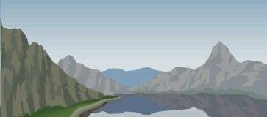
轻声读第2节，思考：
你从哪些地方读出三亚很美，有诗意？
海与天、鸥、树、沙
①“蓝透了”“碧玉般”“玉屑银末般”“金灿灿”等词写出了海、椰子树、细沙的色彩美和形状美。
②“挺拔俊秀”突出了椰树的姿态美。
③“低翔”和“摇曳”写出了白鸥、椰子树的动态美。

Slide 9
三亚的海：
海与天——蓝极了
椰树——挺拔俊秀
海鸥——洁白
沙滩——玉屑银末般，松软
三亚落日：像孩童 像灯笼 像跳水员

Slide 10
在三亚看落日真有诗意。夕阳滑落的景象美妙绝伦，一点儿也不比日出逊色。读第3、4自然段，体会太阳滑落前与滑落时景色的不同。

Slide 11
人们惊讶得不敢眨眼，生怕眨眼的那一瞬间，那盏红灯笼会被一只巨手提走。
“生怕”是害怕的意思，表现了人们全神贯注地欣赏落日之美。

Slide 12
蓝蓝的天与蓝蓝的海融成一体，低翔的白鸥掠过蓝蓝的海面，真让人担心洁白的翅尖会被海水蘸蓝了。
“担心”表示不放心，表现了“白鸥”飞翔得很低，让人觉得接触到海面了。

Slide 13
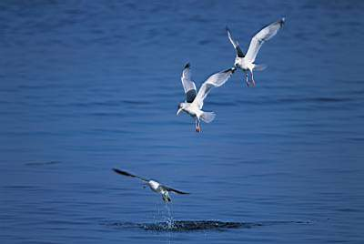

Slide 14
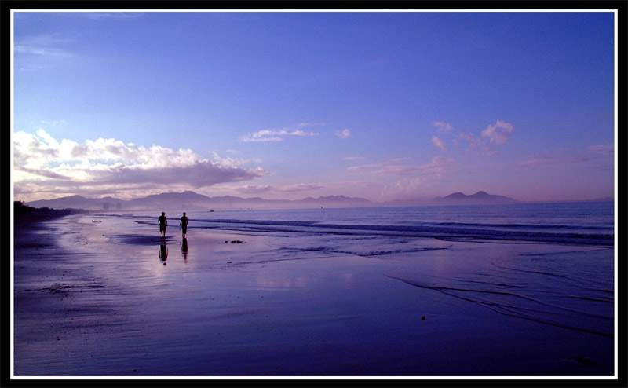

Slide 15
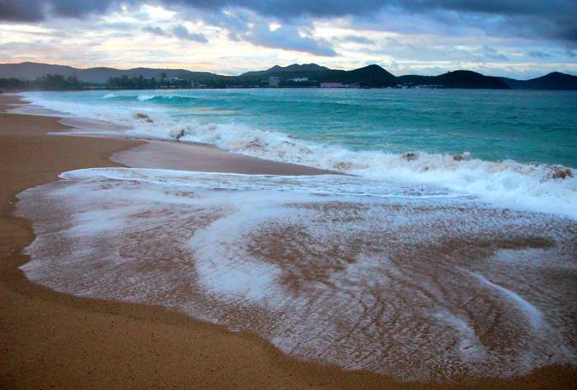
.

Slide 16
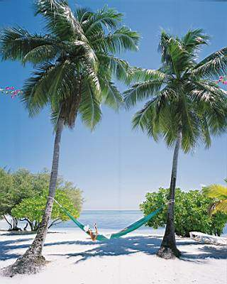
挺拔俊秀的椰子树，不时在海风中摇曳着碧玉般的树冠。

Slide 17
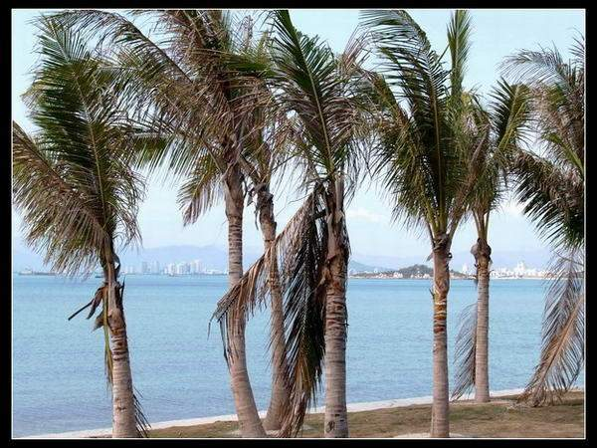

Slide 18
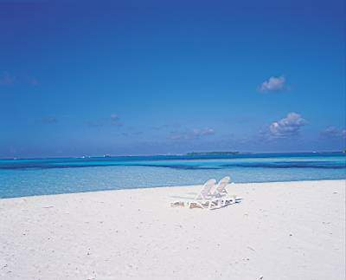
海滩上玉屑银末般的细沙，金灿灿、亮闪闪的，软软地暖暖地搔着人们的脚板，谁都想捏一捏、团一团，将它揉成韧韧的面。

Slide 20
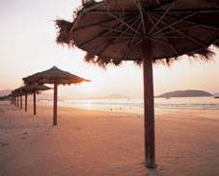
返回

Slide 21
活跃了一天的太阳，依旧像一个快乐的孩童。它歪着红扑扑的脸蛋，毫无倦态，潇潇洒洒地从身上抖落下赤朱丹彤，在大海上溅出无数夺目的亮点。

Slide 23
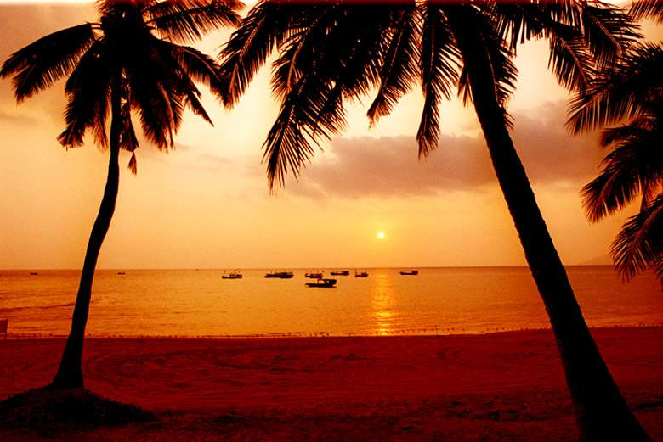

Slide 24
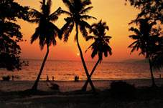

Slide 25
在第3自然段中．作者把太阳比作什么?
活跃了一天的太阳，依旧像一个快乐的孩童。
①哪些地方写出太阳像个“快乐的孩童”?
②手法 ?

Slide 26

比一比
①夕阳也渐渐地收敛了光芒，变得温和起来，悬在海与天的边缘。
②夕阳也渐渐地收敛了光芒，变得温和起来，像一只光焰柔和的大红灯笼，悬在海与天的边缘。
这组句子，比较哪种写法好，好在哪里？

Slide 27
第二种写法好。用比喻的方法，把夕阳的颜色美和形状美具体、形象地写出来了。写出了夕阳“光焰柔和”的特点。

Slide 28
我瞪大双眼正在欣赏着，突然那落日颤动了两下，最后像跳水员那样，以一个轻快、敏捷的弹跳，再以一个悄然无声、水波不惊的优美姿势入了水，向人们道了“再见”。
这句话用了什么修辞手法，好在哪里？

Slide 29
运用比喻的修辞手法，把夕阳完全落下时的情景写得十分细致，而且写活了。使读者仿佛身临其境 。

Slide 30
读第4自然段，画出描写夕阳滑落过程的语句。
悬在海与天的边缘
在海面蹦跳
轻快入水

Slide 31
作者在写夕阳滑落的情景时还写了人们是怎样看落日的，找一找有关语句。
人们惊讶得不敢眨眼，生怕眨眼的一瞬间，那盏红灯笼会被一只巨手提走。

Slide 32
作者把“落日”比作了什么？
像孩童
像大红灯笼
像跳水员

Slide 33
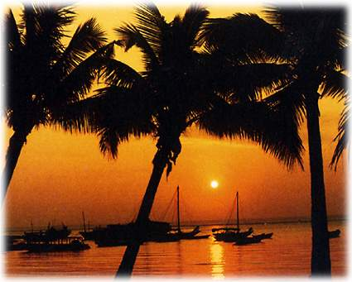
三亚的落日一会像 ，一会像 ，一会像 。
孩童
大红灯笼
跳水员

Slide 34
夕阳也渐渐地收敛了光芒，变得温和起来，像一只光焰柔和的大红灯笼，悬在海与天的边缘。兴许是悬得太久的缘故，只见它慢慢地下沉，刚一挨到海面，又平稳地停住了。
图片：

Slide 35
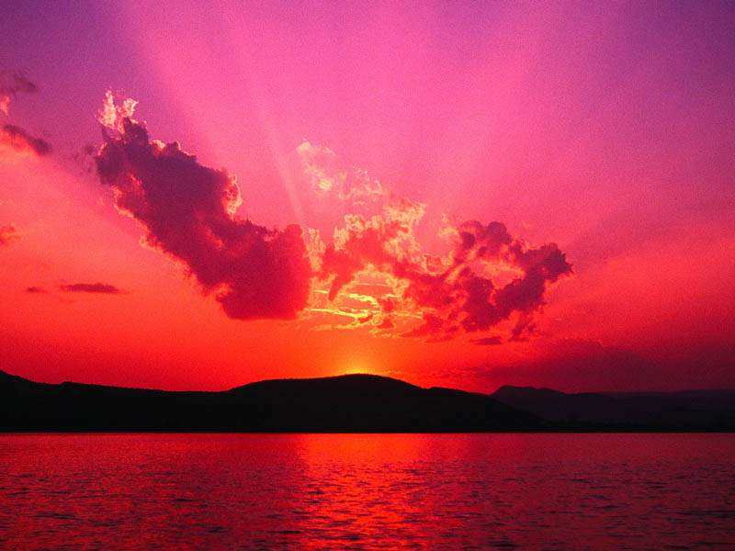

Slide 36
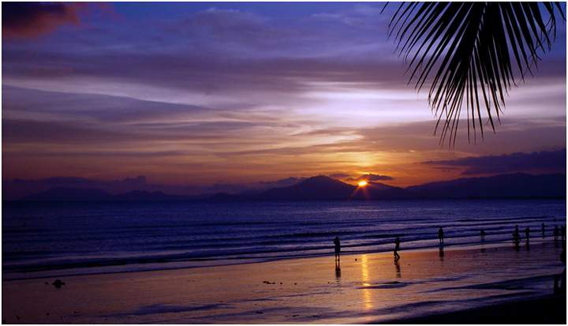

Slide 37
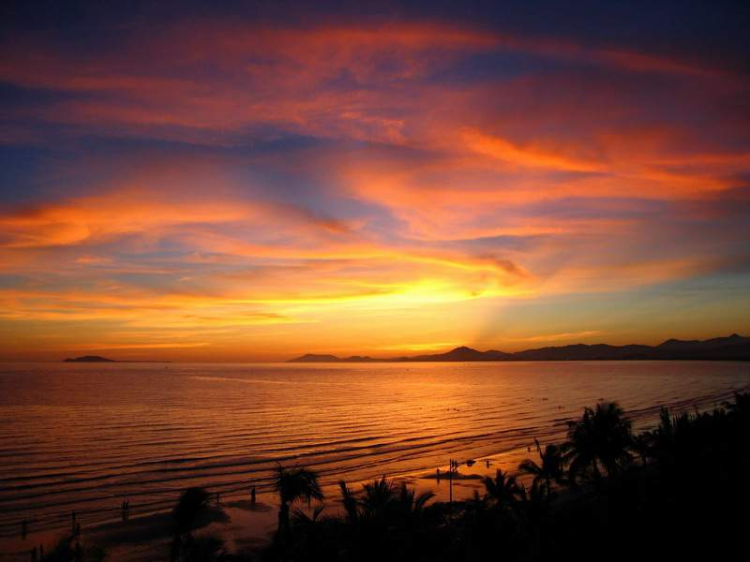

Slide 38
哦，这就是三亚的落日！

Slide 39
《三亚落日》本文通过运用清新活泼的语言,准确声动地描绘了
三亚落日美丽的景象,
表达了作者
对自然的热爱，对祖国美丽风光的赞美。

Slide 40
本课知识点：
《三亚落日》是一篇写景散文，作者运用清新活泼的语言，准确生动地描绘了三亚落日美丽的景象，表达了对自然的热爱，对祖国美丽的风光的赞美。
《三亚落日》中依次将落日比成孩童，大红灯笼，跳水员。
“在三亚看落日真有诗意”总括全文，点明题意，是点睛之笔，也就是开门见山的一种写法。
三亚在我国海南岛的最南端，属热带海洋季风气候，素有“天然大温室”、“东方夏威夷”、“天下第一湾”之称。
重点字词及背诵课文3、4自然段。

